Slide 1
Projeto 2 – Termodinâmica Modelagem do tempo de fritura para diferentes massas de batatas em uma AirFryer.
Diogo Cintra
João Pedro Chacon

Slide 2
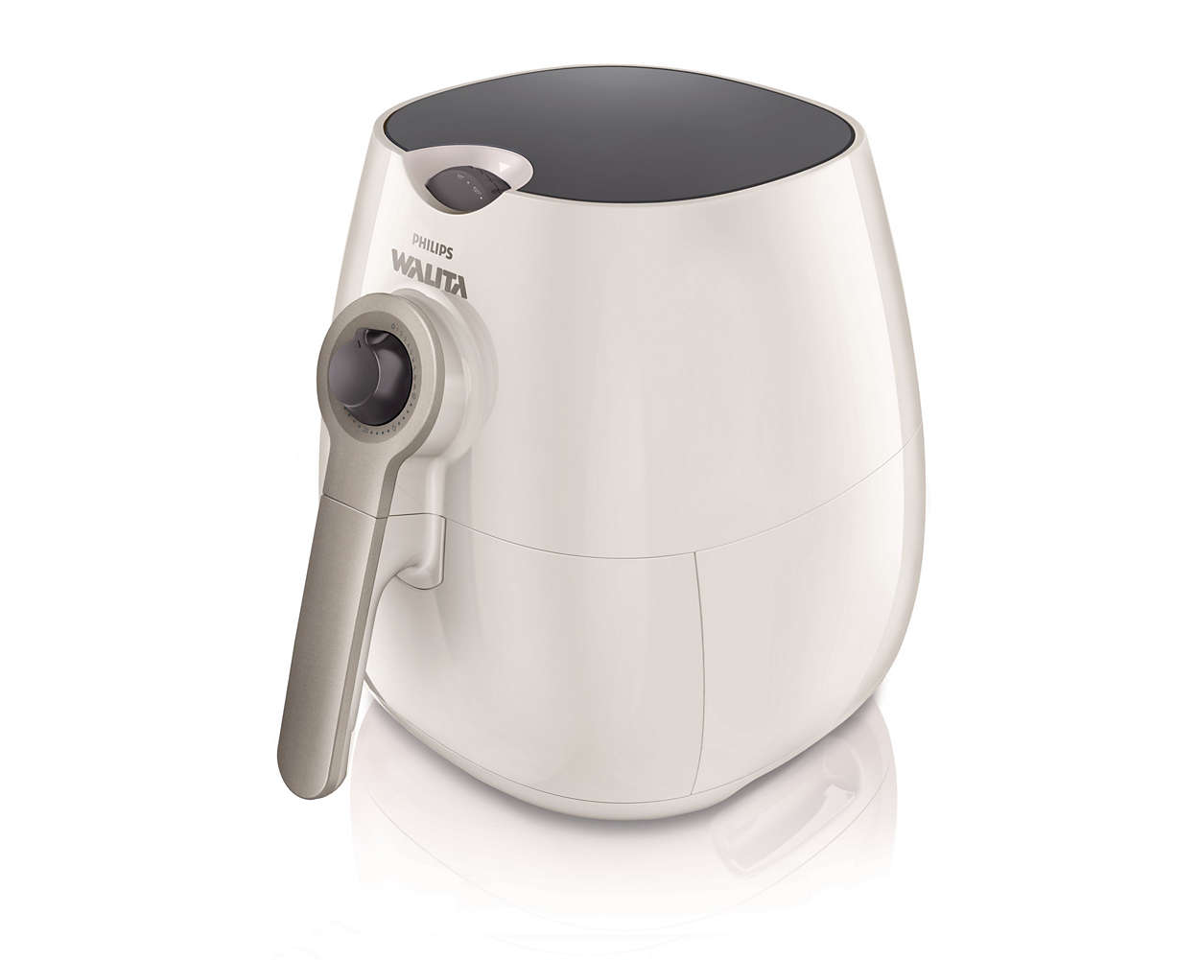
Contexto e pergunta
Quanto tempo leva para uma determinada massa de batata atingir 160°C?

Slide 3
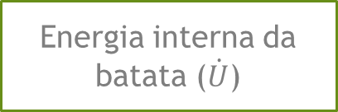


Diagrama de E&F e equação do sistema térmico
Temperatura ambiente
Coeficiente de transferência térmica convectiva do ar
Massa da batata
$$f$$
Calor específico da batata
Área externa da batata
Energia interna da batata ($\dot{U}$)
$\frac{dT}{dt}=\frac{1}{m∙c}∙h∙A∙(Tambiente−Tbatata)$
Sistema pré-aquecido a 200°C

Slide 4
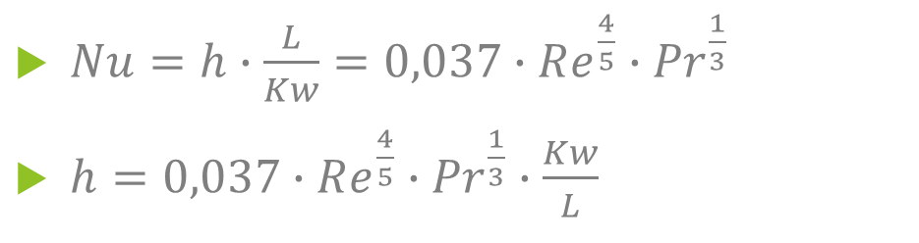
O cálculo do Coeficiente de transferência térmica (h)
$Nu=h∙\frac{L}{Kw}=0,037∙Re^{\frac{4}{5}}∙{Pr}^{\frac{1}{3}}$
$h=0,037∙Re^{\frac{4}{5}}∙{Pr}^{\frac{1}{3}}∙\frac{Kw}{L}$
Envolve o a velocidade do fluxo de ar turbulento dentro da AirFryer

Slide 5
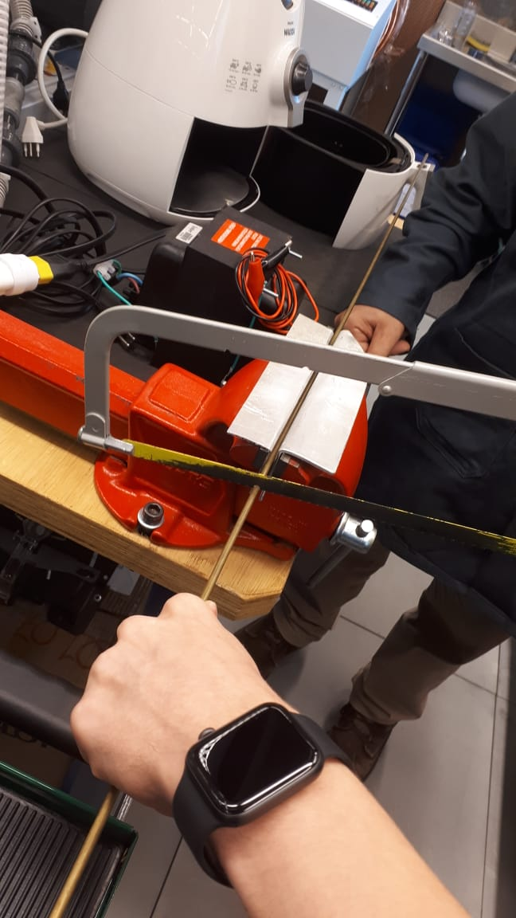
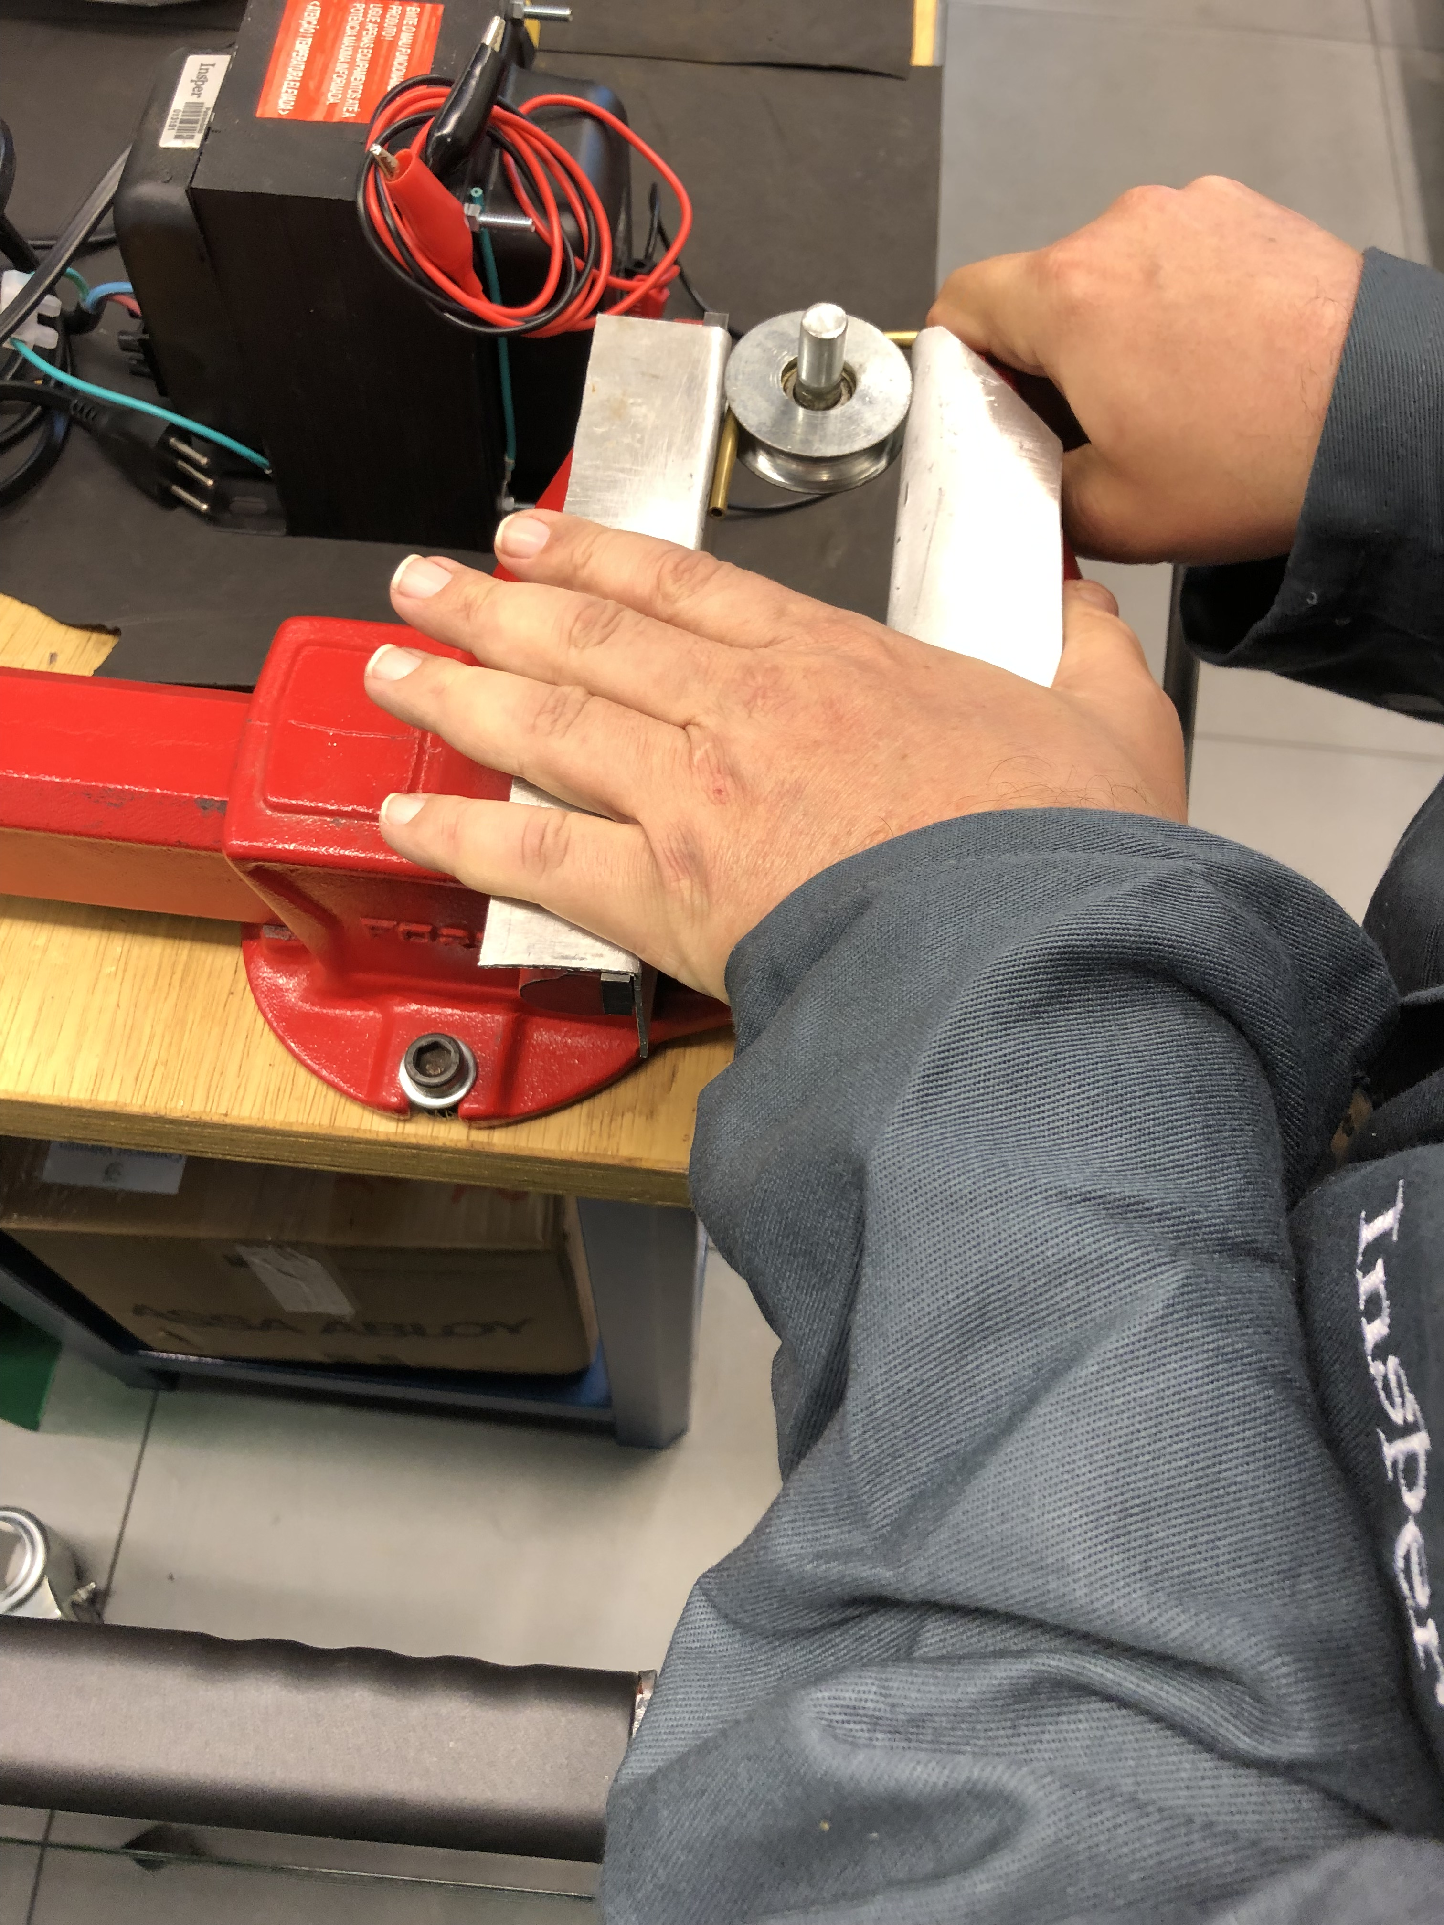
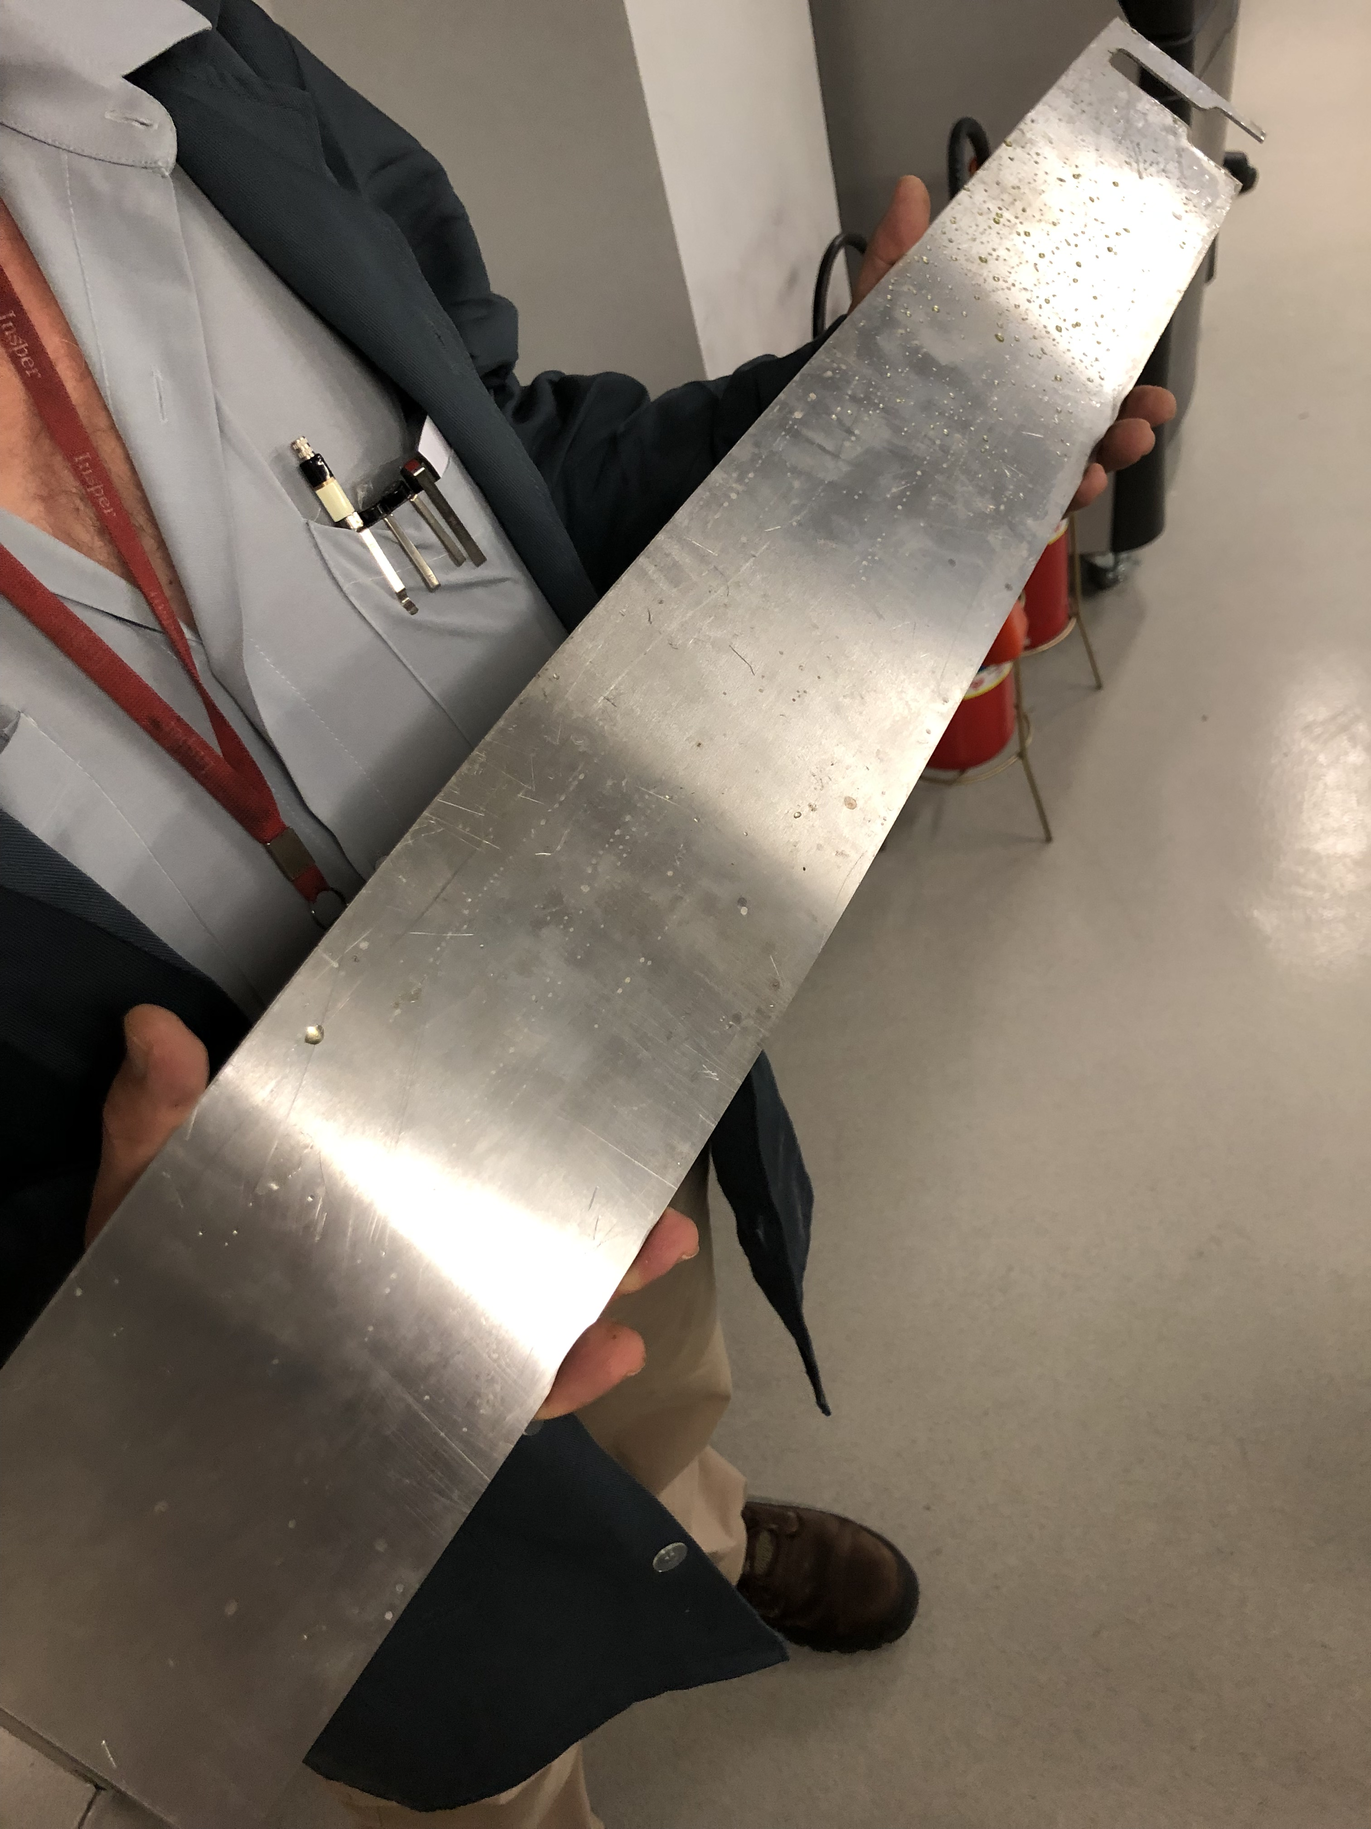
Obtendo a velocidade

Slide 6
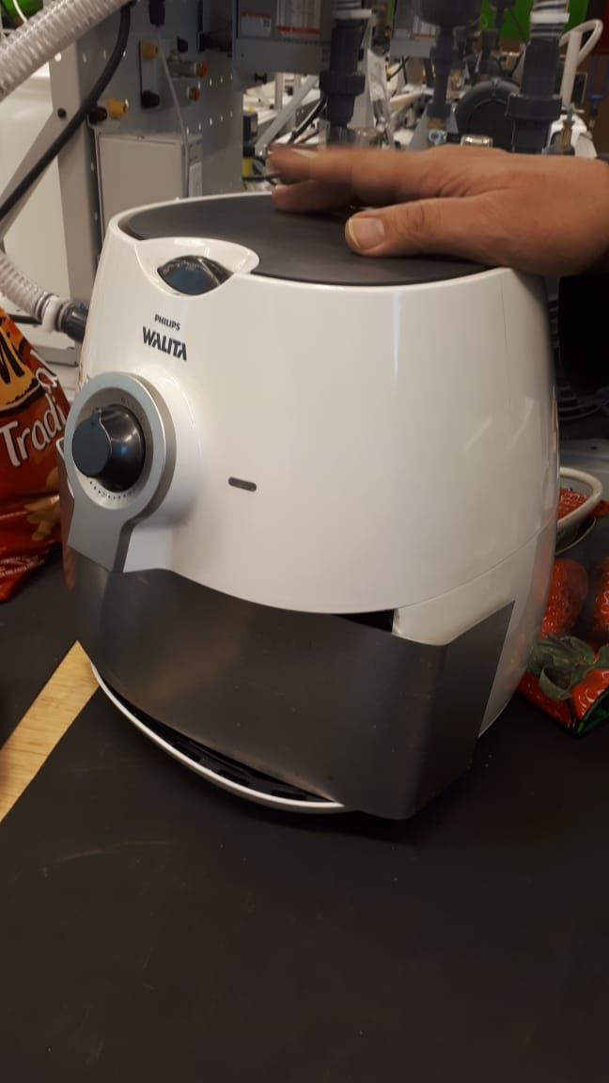
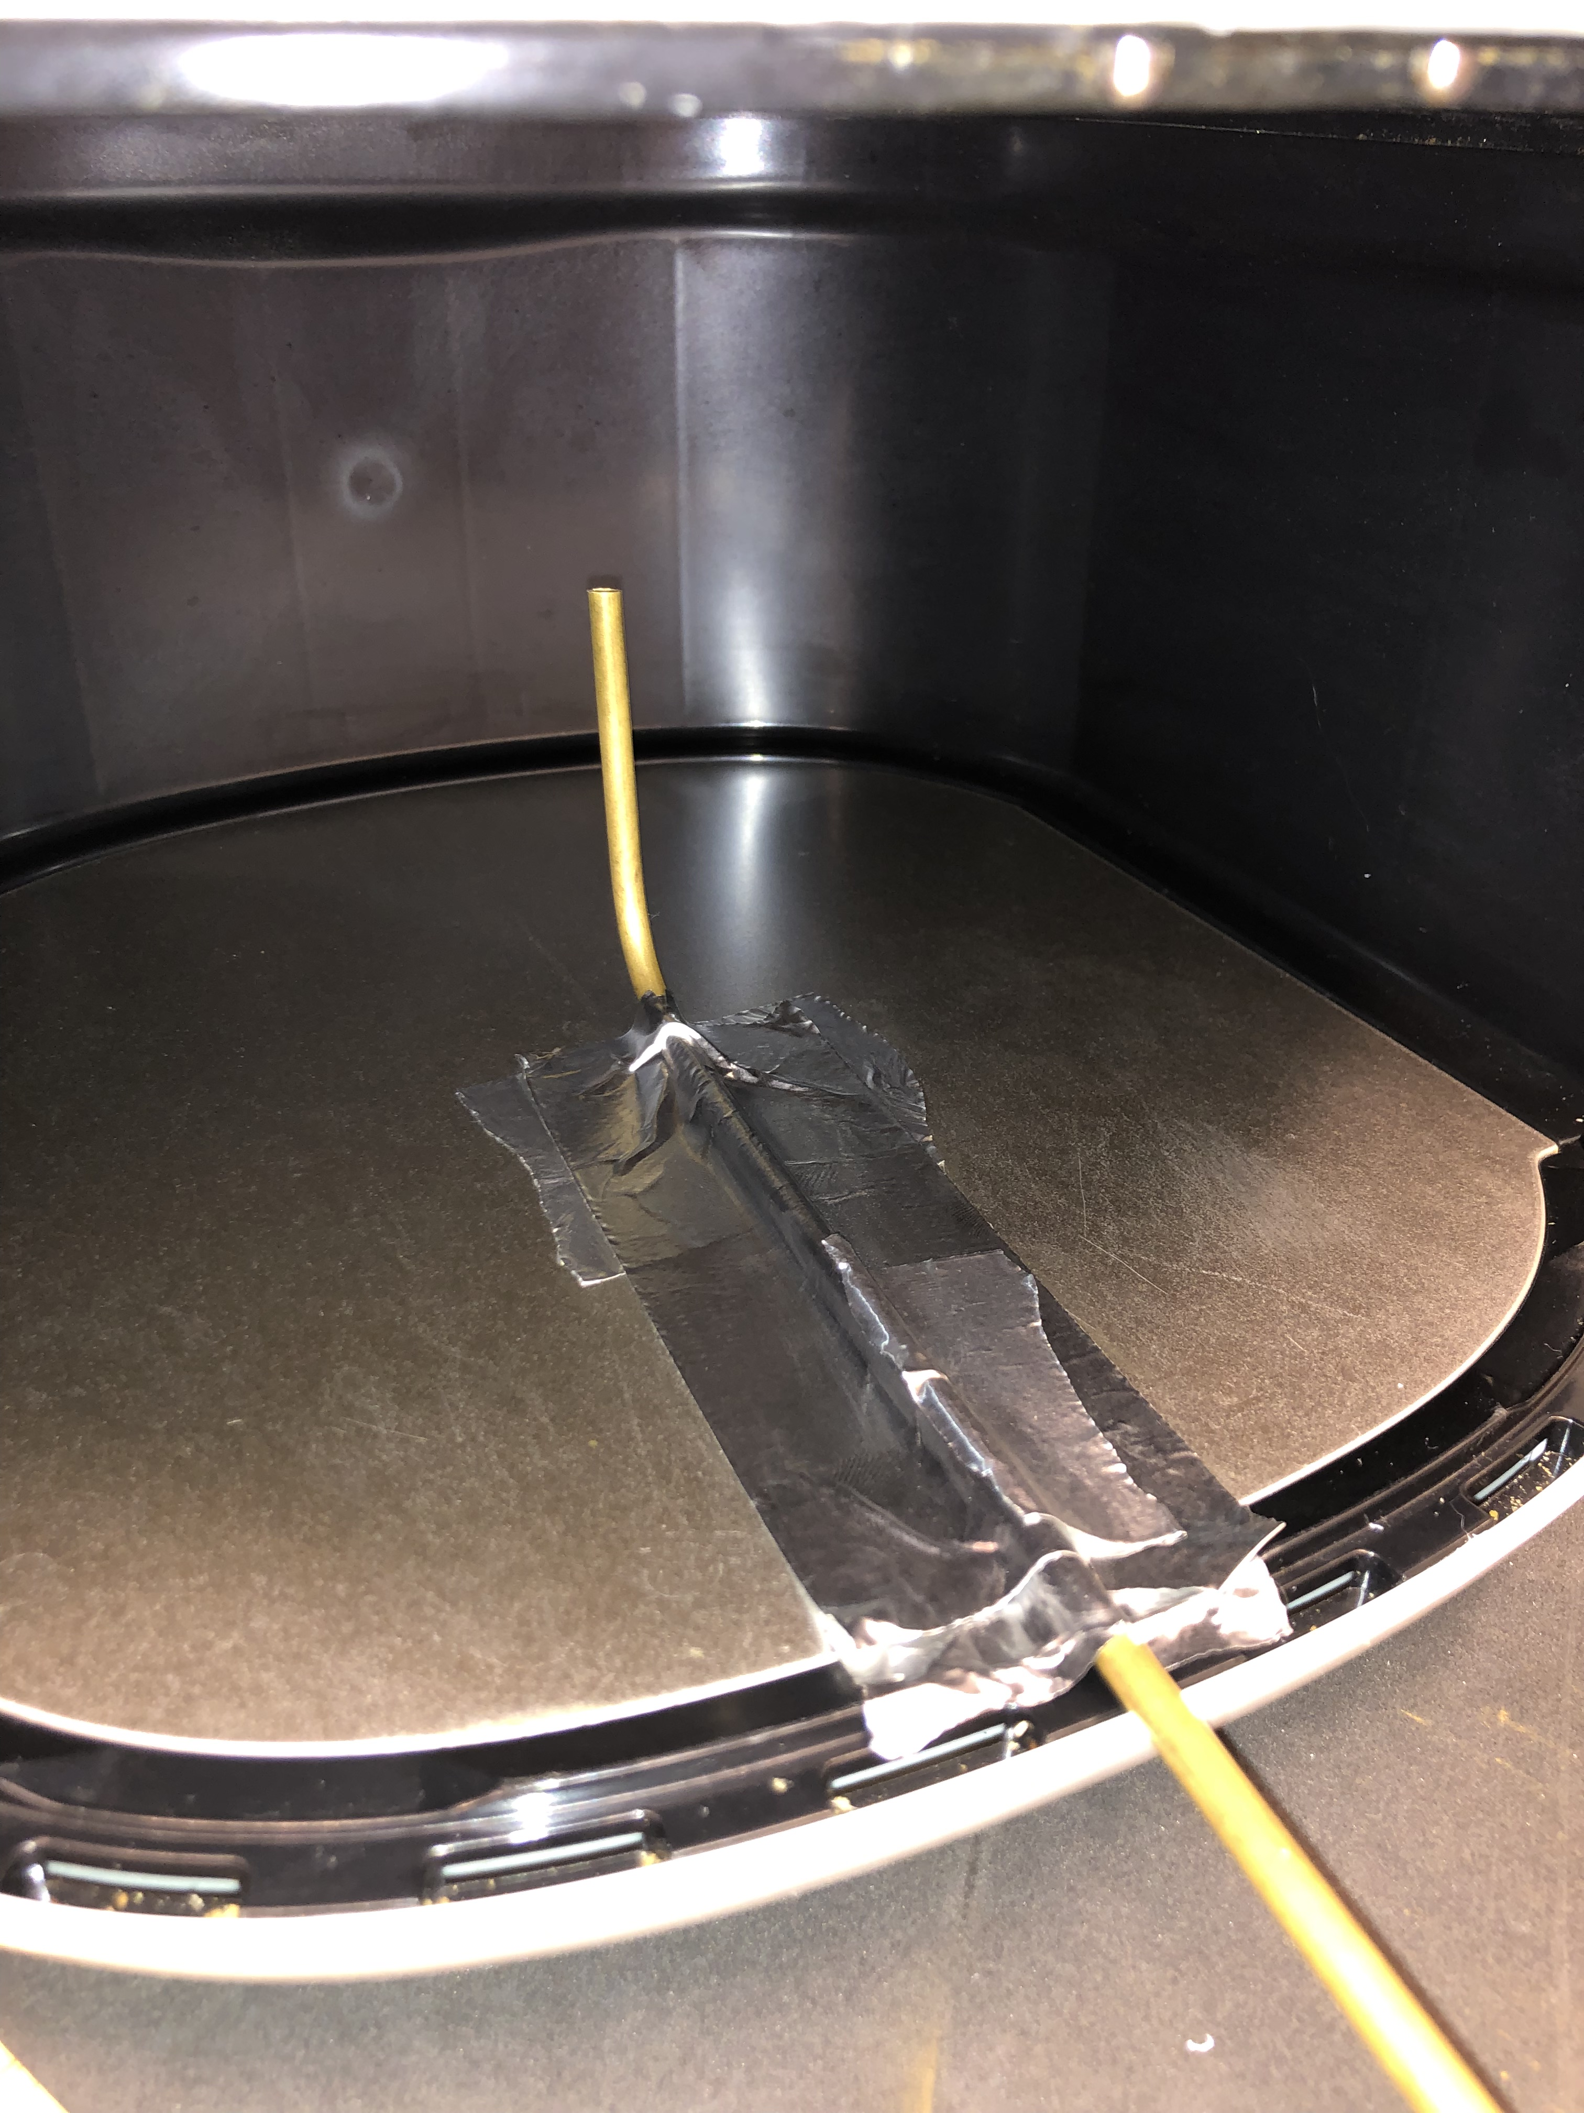

Slide 7
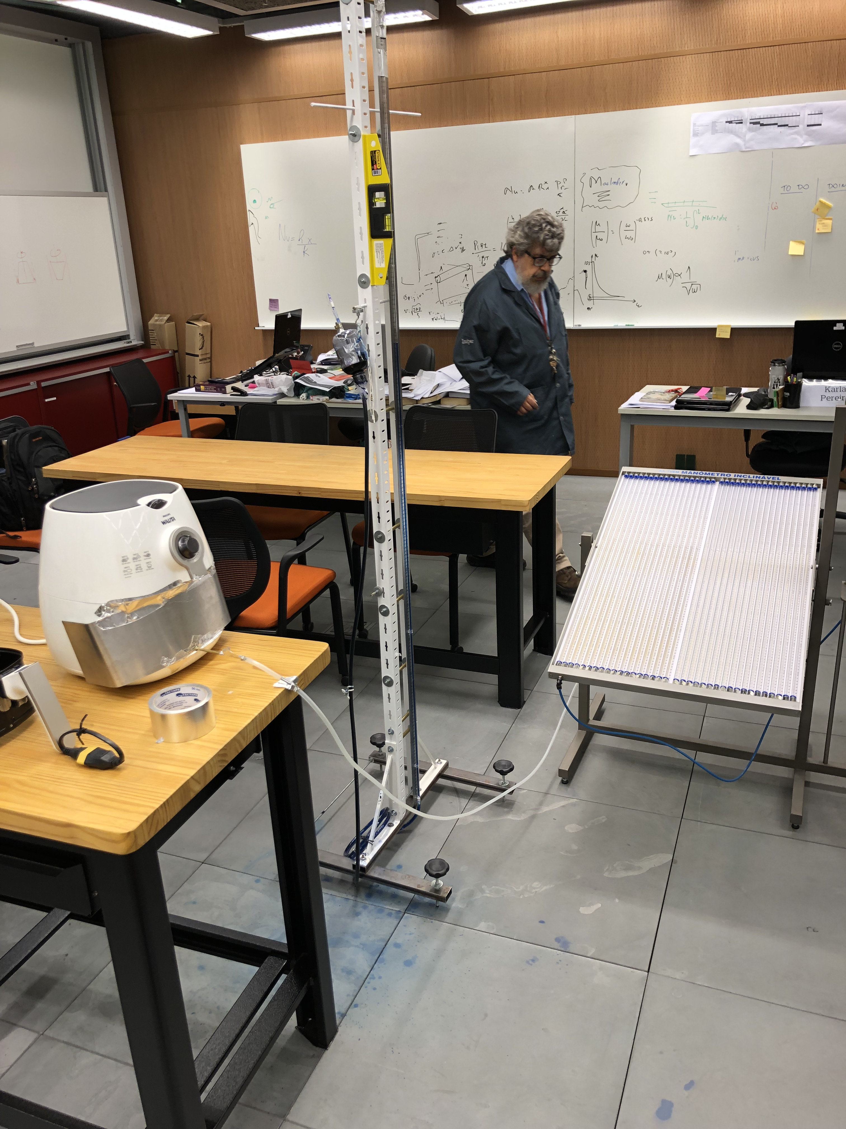
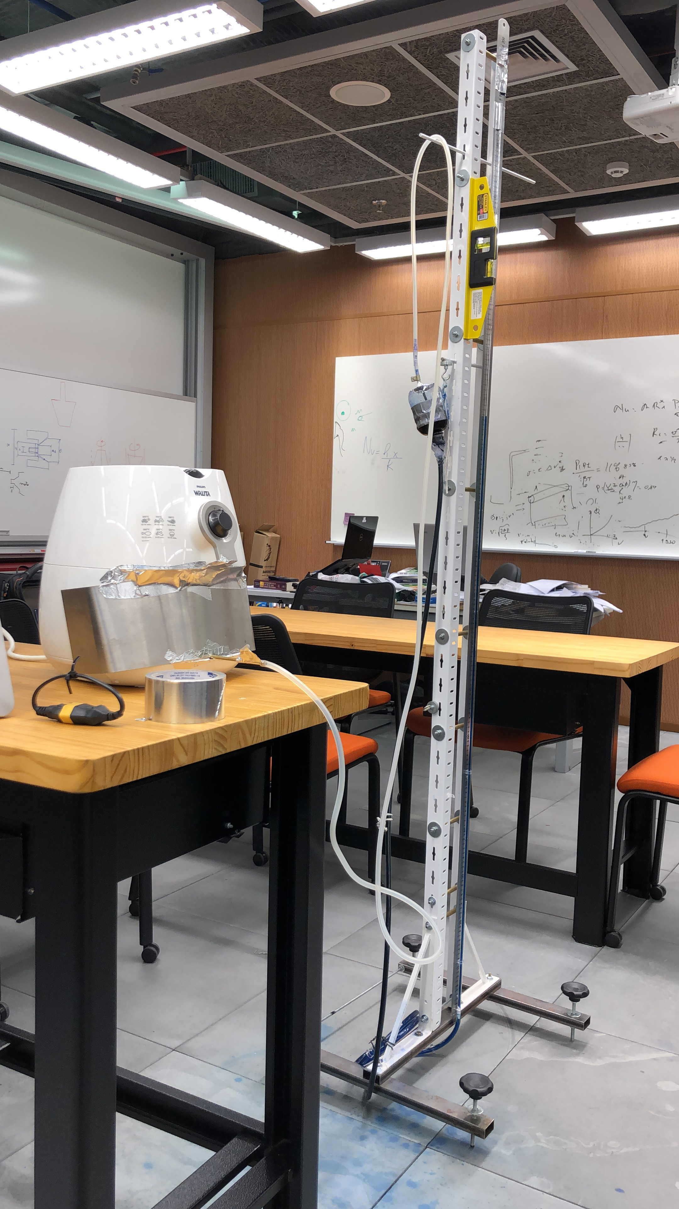

Slide 8
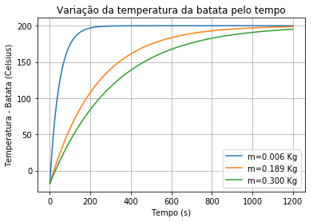
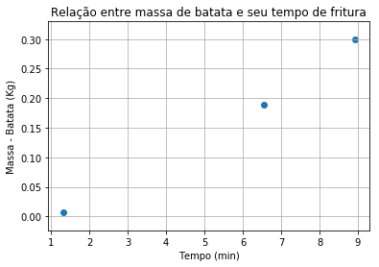
Resultados

